Slide 1
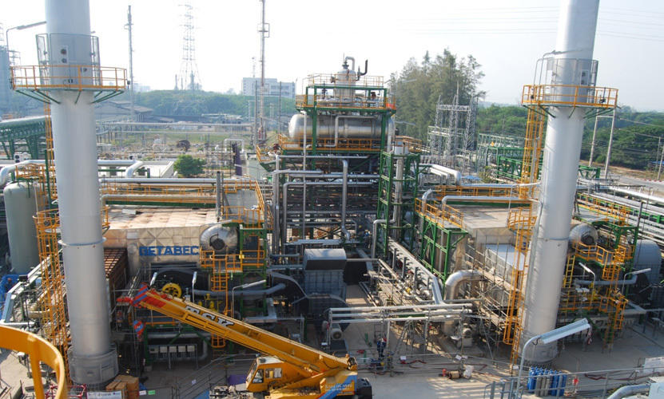
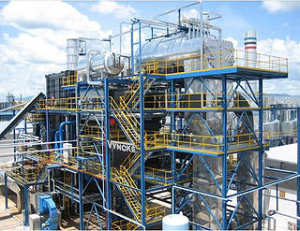
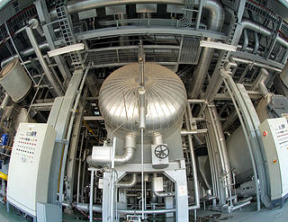
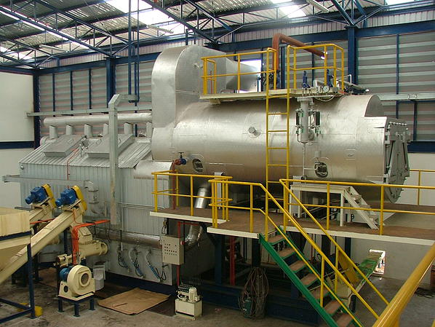
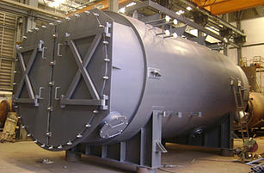
บริษัท เจตาแบค จำกัด (มหาชน)
Getabec Public Company Limited
เอกสารการนำเสนอข้อมูล

Slide 2
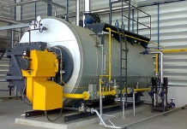
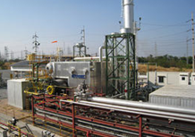
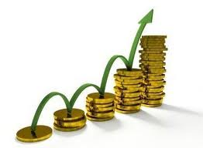
สารบัญ
หน้า
ส่วนที่ 1 ข้อมูลบริษัท 3
ส่วนที่ 2 ลักษณะการประกอบธุรกิจ 10
ส่วนที่ 3 ภาวะอุตสาหกรรม 22
ส่วนที่ 4 โครงการในอนาคต 25
ส่วนที่ 5 สรุปข้อมูลทางการเงิน 28
ส่วนที่ 6 สรุปข้อมูลการเสนอขายหุ้น 33

Slide 3
ส่วนที่ 1
ข้อมูลบริษัท

Slide 4
ประวัติความเป็นมา
จัดตั้งบริษัทฯ เมื่อวันที่ 13 ก.ค. 2526 ด้วยทุนจดทะเบียน 1 ล้านบาท โดยเริ่มต้นธุรกิจเป็นตัวแทนนำเข้าและจัดจำหน่ายเครื่องกำเนิดไอน้ำ และเครื่องพ่นไฟจากประเทศเยอรมนี
2526
จัดตั้งบริษัท เจตาแบค อินเตอร์เนชั่นแนล จำกัด (GTI) ด้วยทุนจดทะเบียน 3 ล้านบาท โดยคุณสุชาติ มงคลอารีย์พงษ์ ถือหุ้นในสัดส่วนร้อยละ 100 เพื่อรับงานผลิตและติดตั้งเครื่องกำเนิดไอน้ำและระบบไอน้ำสำหรับงานโครงการขนาดใหญ่ รวมถึงออกแบบวิศวกรรมพลังงานความร้อน
2533
เพิ่มกลุ่มสินค้าเพื่อขยายธุรกิจโดยการเป็นตัวแทนจัดจำหน่ายเครื่องกำเนิดไอน้ำยี่ห้อ “Schneider Kessel Berlin” และ “GEKA Thermomat”
2535
ลงทุนก่อสร้างโรงงานแห่งแรกที่นิคมอุตสาหกรรมบางพลี จังหวัดสมุทรปราการ เพื่อผลิต ประกอบ และซ่อมสร้างเครื่องกำเนิดไอน้ำและอุปกรณ์ที่เกี่ยวข้อง
บริษัทสามารถผลิตเครื่องกำเนิดไอน้ำแบบท่อไฟ (Fire Tube Boiler) ซึ่งได้คุณภาพตามมาตรฐานสากลภายใต้ยี่ห้อ “GETABEC Kessel”
2537
บริษัทฯ เริ่มผลิตเครื่องกำเนิดไอน้ำโดยใช้เชื้อเพลิงชีวมวล (Biomass Boiler) และถ่านหิน โดยได้รับการถ่ายทอดเทคโนโลยีจาก Vyncke ประเทศเบลเยี่ยม
โรงงานบางพลีได้รับประกาศนียบัตรรับรองมาตรฐานเครื่องหมาย AD-Merkblatt HP0 จาก TÜV NORD ประเทศเยอรมนี
2544
โรงงานบางพลีได้รับประกาศนียบัตรรับรองระบบบริหารคุณภาพ ตามมาตรฐาน ISO 9001:2000 RWTUV
2546
จัดตั้งบริษัท เจตาแบค เอ็นเนอยี่ จำกัด (GE) ด้วยทุนจดทะเบียน 20 ล้านบาท เพื่อดำเนินธุรกิจผลิตและจัดจำหน่ายเครื่อง กำเนิดไอน้ำ โดยคุณสุชาติ มงคลอารีย์พงษ์ ถือหุ้นในสัดส่วนร้อยละ 90 และผู้ร่วมลงทุนรายหนึ่งในสัดส่วนร้อยละ 10
2547
ลงทุนก่อสร้างโรงงานแห่งที่สอง จังหวัดระยอง เพื่อผลิตถังรับความดัน และเครื่องกำเนิดไอน้ำแบบท่อน้ำ (Water Tube Boiler) ซึ่งใช้ในอุตสาหกรรมขนาดใหญ่ โดยซื้อลิขสิทธิ์เครื่องกำเนิดไอน้ำจาก EckrohrKessel Berlin ประเทศเยอรมนี
โรงงานบางพลีได้รับประกาศนียบัตรรับรองมาตรฐานเครื่องหมาย PED97/23/CE/AD-Merkblatt HP0/ DIN EN ISO 3834-2 จาก TÜV NORD ประเทศเยอรมัน แสดงถึงมาตรฐานด้านการออกแบบเครื่องกำเนิดไอน้ำ และการผลิตภาชนะรับแรงดันเป็นไปตามมาตรฐานเยอรมันและยุโรป

Slide 5
ประวัติความเป็นมา
โรงงานระยองได้รับการรับรองมาตรฐาน U-Stamp / S-Stamp / R-Stamp / PP-Stamp จาก ASME ประเทศสหรัฐอเมริกา
โรงงานบางพลีได้รับการรับรองมาตรฐาน U-Stamp / S-Stamp จาก ASME ประเทศสหรัฐอเมริกา
2549
จัดโครงสร้างกลุ่มธุรกิจโดยบริษัทฯ เข้าลงทุนซื้อหุ้นสามัญทั้งหมดของ GTI และ GE ส่งผลให้บริษัทฯ ถือหุ้น GTI และ GE ในสัดส่วนร้อยละ 99.99 และร้อยละ 99.99 ตามลำดับ
2552
โอนธุรกิจผลิตและจัดจำหน่ายเครื่องกำเนิดไอน้ำ ที่เป็นธุรกิจหลักของ GE ไปรวมในบริษัทเพื่อให้เกิดความชัดเจนในการบริหารจัดการ ส่งผลให้ GE ไม่มีการประกอบธุรกิจหลักใดๆ
โรงงานบางพลีได้รับประกาศนียบัตรรับรองระบบบริหารคุณภาพ ตามมาตรฐาน ISO 9001:2008 โดย TÜV NORD
บริษัทฯ ได้รับบัตรส่งเสริมการลงทุนจากคณะกรรมการส่งเสริมการลงทุน (BOI) ในกิจการผลิตเครื่องกำเนิดไอน้ำ อุปกรณ์ และชิ้นส่วน โดยสามารถเริ่มใช้สิทธิได้ในวันที่ 25 เมษายน 2557 และบัตรส่งเสริมมีอายุ 8 ปี
2553
บริษัทฯ ขยายโรงงานที่จังหวัดระยอง เพื่อเพิ่มกาลังการผลิตอีกหนึ่งเท่าตัว
2554
ขยายธุรกิจไปต่างประเทศโดยจัดตั้งบริษัท เจตาแบค เวียดนาม จำกัด (GTV) ในประเทศเวียดนาม ด้วยทุนจดทะเบียน 200,000 ดอลล่าร์สหรัฐ
2557
เปลี่ยนแปลงมูลค่าหุ้นที่ตราไว้จากเดิมหุ้นละ 10 บาท เป็นหุ้นละ 0.25 บาท
เพิ่มทุนจดทะเบียนจาก 180 ล้านบาท เป็น 240 ล้านบาท โดยการออกหุ้นสามัญเพิ่มทุนจำนวน 240,000,000 หุ้น มูลค่าที่ตราไว้หุ้นละ 0.25 บาท เพื่อเสนอขายต่อประชาชนเป็นครั้งแรก (“Initial Public Offering : IPO”)
แปรสภาพบริษัทฯ เป็นบริษัทมหาชนจำกัด และเปลี่ยนชื่อเป็น “บริษัท เจตาแบค จำกัด (มหาชน)”
เปลี่ยนชื่อบริษัท เจตาแบค เอ็นเนอยี่ จำกัด (GE) เป็นบริษัท เยอรมัน-ไทย บอยเลอร์ เอ็นจิเนียริ่ง โคออฟเปอร์เรชั่น จำกัด
2558

Slide 6
โครงสร้างบริษัทในกลุ่ม
บมจ. เจตาแบค (GTB)
ทุนจดทะเบียน 240 ล้านบาท
ดำเนินธุรกิจผลิต ประกอบ ซ่อมสร้าง และจัดจำหน่ายเครื่องกำเนิดไอน้ำ ระบบเผาไหม้ ผลิตอุปกรณ์ที่เกี่ยวข้องกับวิศวกรรมพลังงานความร้อนและงานบริการหลังการขาย
99.99%
99.99%
100.00%
บจก. เจตาแบค อินเตอร์เนชั่นแนล (GTI)
บจก. เยอรมัน-ไทย บอยเลอร์
เอ็นจิเนียริ่ง โคออฟเปอร์เรชั่น (GE)
บจก. เจตาแบค เวียดนาม (GTV)
ทุนจดทะเบียน 15 ล้านบาท
ดำเนินธุรกิจ ผลิตและติดตั้งเครื่องกำเนิดไอน้ำและระบบไอน้ำสำหรับงานโครงการขนาดใหญ่ รวมถึงออกแบบทางวิศวกรรมพลังงานความร้อน
ทุนจดทะเบียน 30 ล้านบาท
ปัจจุบันหยุดดำเนินธุรกิจหลัก
ถือกรรมสิทธิ์ที่ดินซึ่งเป็นที่ตั้งโรงงานแห่งที่ 2 ของ GTB ที่จังหวัดระยอง
ทุนจดทะเบียน 200,000 ดอลล่าร์สหรัฐ
บริษัทจัดตั้งในประเทศเวียดนาม
ดำเนินธุรกิจ นำเข้า จำหน่าย บริการหลังการขายและรับเหมาติดตั้ง เครื่องกำเนิดไอน้ำ และอุปกรณ์ในระบบไอน้ำ

Slide 7
โครงสร้างผู้ถือหุ้น
นายสุชาติ มงคลอารีย์พงษ์
นายสุชาติ มงคลอารีย์พงษ์
80.00%
60.00%
ก่อน IPO
180 ล้านบาท
หลัง IPO
240 ล้านบาท
นางนลิน มงคลอารีย์พงษ์
15.00%
นางนลิน มงคลอารีย์พงษ์
20.00%
ประชาชน (IPO)
25.00%
ทุนเรียกชำระแล้วก่อน IPO 180 ล้านบาท
แบ่งเป็นหุ้นสามัญจำนวน 720 ล้านหุ้น
มูลค่าที่ตราไว้หุ้นละ 0.25 บาท
ทุนเรียกชำระแล้วหลัง IPO 240 ล้านบาท
แบ่งเป็นหุ้นสามัญจำนวน 960 ล้านหุ้น
มูลค่าที่ตราไว้หุ้นละ 0.25 บาท

Slide 8
โครงสร้างองค์กร
คณะกรรมการบริษัท
คณะกรรมการตรวจสอบ
คณะกรรมการบริหารความเสี่ยง
คณะกรรมการบริหาร
ฝ่ายตรวจสอบภายใน
ประธานเจ้าหน้าที่บริหาร
ผู้ช่วยประธานเจ้าหน้าที่บริหาร
ผู้อำนวยการ สายงานผลิต
ผู้อำนวยการ สายงานเครื่องกำเนิด ไอน้ำอุตสาหกรรม
ผู้อำนวยการ สายงานเครื่องกำเนิด ไอน้ำเชื้อเพลิงแข็ง
ผู้อำนวยการ สายงานบริการลูกค้า และอะไหล่
ผู้อำนวยการ สายงานบัญชีการเงิน และธุรการ

Slide 9
คณะกรรมการและผู้บริหาร
คณะกรรมการบริษัท
1. รศ.ดร.ปริทรรศน์ พันธุบรรยงก์ | ประธานกรรมการบริษัท / กรรมการอิสระ
2. นายสุชาติ มงคลอารีย์พงษ์ | รองประธานกรรมการบริษัท / ประธานเจ้าหน้าที่บริหาร
3. ดร.กมล ตรรกบุตร | กรรมการอิสระ
4. รศ.ดร.เอกชัย นิตยาเกษตรวัฒน์ | กรรมการอิสระ
5. นางสาวสุรางค์ มงคลอารีย์พงษ์ | กรรมการบริษัท
6. นางหรรษา บดีพัฒน์ | กรรมการบริษัท
7. นางสาวสุณิสา มงคลอารีย์พงษ์ | กรรมการบริษัท
คณะกรรมการบริหาร
1. นายสุชาติ มงคลอารีย์พงษ์ | ประธานกรรมการบริหาร
2. นายประมุข ธนะพรพันธุ์ | รองประธานกรรมการบริหาร
3. นายบรรพต สายชล | กรรมการบริหาร
4. นายประสาน จิตรประทักษ์ | กรรมการบริหาร
5. นายเสรี ทองหนูน | กรรมการบริหาร
6. นายสุทธิชัย สุภัคกุล | กรรมการบริหาร
7. นายประจินต์ คงสาคร | กรรมการบริหาร
คณะผู้บริหาร
1. นายสุชาติ มงคลอารีย์พงษ์ | ประธานเจ้าหน้าที่บริหาร
2. นายประมุข ธนะพรพันธุ์ | ผู้ช่วยประธานเจ้าหน้าที่บริหาร
3. นายบรรพต สายชล | ผู้อำนวยการสายงานผลิต
4. นายประสาน จิตรประทักษ์ | ผู้อำนวยการสายงานเครื่องกำเนิดไอน้ำอุตสาหกรรม
5. นายเสรี ทองหนูน | ผู้อำนวยการสายงานเครื่องกำเนิดไอน้ำเชื้อเพลิงแข็ง
6. นายประจินต์ คงสาคร | ผู้อำนวยการสายงานบริการลูกค้าและอะไหล่
7. นายเอกชัย คณะธรรม | ผู้อำนวยการสายงานบัญชีและการเงิน
คณะกรรมการตรวจสอบ
1. รศ.ดร.เอกชัย นิตยาเกษตรวัฒน์ | ประธานกรรมการตรวจสอบ
2. รศ.ดร.ปริทรรศน์ พันธุบรรยงก์ | กรรมการตรวจสอบ
3. ดร.กมล ตรรกบุตร | กรรมการตรวจสอบ
คณะกรรมการบริหารความเสี่ยง
1. ดร.กมล ตรรกบุตร | ประธานกรรมการบริหารความเสี่ยง
2. รศ.ดร.ปริทรรศน์ พันธุบรรยงก์ | กรรมการบริหารความเสี่ยง
3. รศ.ดร.เอกชัย นิตยาเกษตรวัฒน์ | กรรมการบริหารความเสี่ยง
4. นายประมุข ธนะพรพันธุ์ | กรรมการบริหารความเสี่ยง

Slide 10
ส่วนที่ 2
ลักษณะการประกอบธุรกิจ

Slide 11
การประกอบธุรกิจของบริษัทฯ
รายได้ตามสัญญา
ผลิต ประกอบ ติดตั้ง และจำหน่ายเครื่องกำเนิดไอน้ำ (Steam Boiler)
รายได้จากการให้บริการ
ให้บริการงานต่างๆ เกี่ยวกับเครื่องกำเนิดไอน้ำและวิศวกรรมพลังงานความร้อนอย่างครบวงจร
การออกแบบทางวิศวกรรมและผลิตอุปกรณ์เกี่ยวข้อง (Balance of Plant : BOP)
การเสนอโครงการในรูปแบบ Engineering Procurement and Construction (EPC)
บริการการซ่อม สร้าง ตรวจสอบ และบำรุงรักษาเครื่องกำเนิดไอน้ำและระบบเผาไหม้
โครงสร้างรายได้ ปี 2557
โครงสร้างรายได้ งวด 9 เดือน ปี 2558
รายได้ตามสัญญา
813.30 ล้านบาท
รายได้ตามสัญญา
548.25 ล้านบาท
84.52%
83.13%
15.48%
16.87%
รายได้จากการให้บริการ
148.99 ล้านบาท
รายได้จากการให้บริการ
111.25 ล้านบาท

Slide 12
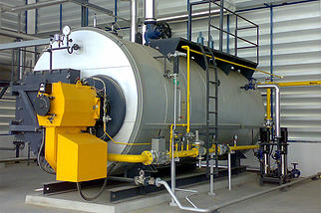
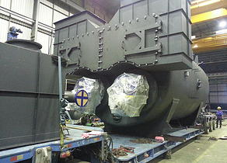
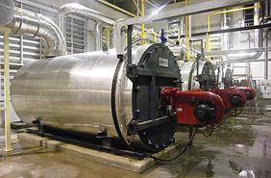
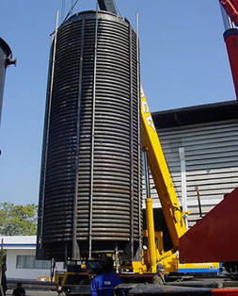
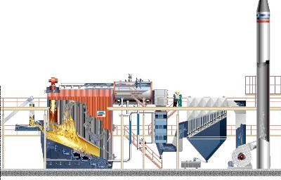
ผลิตภัณฑ์ของบริษัทฯ
1
เครื่องกำเนิดไอน้ำแบบท่อไฟ (Fire Tube Boiler) ภายใต้แบรนด์ “GETABEC Kessel”
2
เครื่องกำเนิดไอน้ำจากความร้อนทิ้ง (Heat Recovery Steam Generator : HRSG)
เครื่องกำเนิดไอน้ำแบบ 1 ลูกหมู (Single Flame Tube)
เครื่องกำเนิดไอน้ำแบบ 2 ลูกหมู (Double Flame Tube)
ได้รับการถ่ายทอดเทคโนโลยีจาก Schneider Berlin ประเทศเยอรมนี
3
เครื่องทำน้ำมันร้อน (Thermal Oil Heater)
4
เครื่องกำเนิดไอน้ำเชื้อเพลิงชีวมวล (Biomass Boiler)
ได้รับการถ่ายทอดเทคโนโลยีจาก Vyncke ประเทศเบลเยี่ยม

Slide 13
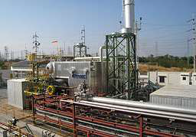
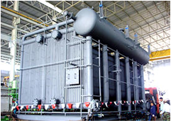
ผลิตภัณฑ์ของบริษัทฯ
5
เครื่องกำเนิดไอน้ำแบบท่อน้ำ (Water Tube Boiler)
6
อุปกรณ์ประกอบอื่นๆ
หัวเผา (Burner)
- บริษัทฯ เป็นตัวแทนจำหน่ายยี่ห้อ SAACKE แต่เพียงผู้เดียวในประเทศไทย
ตัวกำจัดฝุ่น (DEDUSTER)
เครื่องแยกออกซิเจน (DEAERATOR)
ถังรับแรงดัน (PRESSURE VESSEL)
เครื่องอุ่นน้ำ (ECONOMIZER)
เครื่องกำจัดฝุ่นเบา (Wet Scrubber)
ปล่องควัน (STACK)
ถังน้ำป้อน (Feed Tank)
ถังน้ำทิ้ง (Blow Down Tank)
ถังพักไอน้ำ (Steam Header)
อุปกรณ์แลกเปลี่ยนความร้อน (Heat Exchanger)
ถังเก็บของเหลว (Storage Tank)
เครื่องทำไอน้ำยิ่งยวด (Superheater)
ใช้เทคโนโลยีภายใต้ลิขสิทธิ์การออกแบบของ Eckrohrkessel จากประเทศเยอรมนี
อุปกรณ์ส่วนประกอบเครื่องกำเนิดไอน้ำทั้งหมดบริษัทฯ ยกเว้นหัวเผา (Burner) บริษัทฯเป็นผู้ออกแบบและผลิตเอง

Slide 14
บริการของบริษัทฯ
บริษัทฯ มุ่งเน้นการให้บริการในกลุ่มลูกค้าที่ซื้อเครื่องกำเนิดไอน้ำของบริษัทฯ ซึ่งมีสัดส่วนประมาณร้อยละ 80 และลูกค้าอื่นประมาณร้อยละ 20
บริษัทฯ แบ่งงานบริการออกเป็นสาขาเพื่อครอบคลุมพื้นที่ในประเทศไทย ตามความหนาแน่นของกลุ่มโรงงานอุตสาหกรรมของลูกค้า ปัจจุบันมีจำนวน 8 สาขา ครอบคลุม 6 จังหวัดทั่วประเทศไทย คือ ระยอง สมุทรปราการ สมุทรสาคร สงขลา สระบุรี พิษณุโลก และอีก 1 ประเทศ คือ สาขานครโฮจิมินห์ ประเทศเวียดนาม
ภายในปี 2559 บริษัทฯ มีแผนที่จะขยายเขตพื้นที่การขายและการให้บริการไปยังประเทศในกลุ่ม AEC เพิ่มเติม
บริการด้านวิศวกรรม (Engineering activities)
บริการในธุรกรรม (Execution activities)
งานบริการทั่วไป (Service activities)
การให้บริการที่ปรึกษา
การให้บริการออกแบบตามจุดประสงค์
การให้บริการออกแบบพื้นฐานและรายละเอียด
การให้บริการศึกษาและการวิเคราะห์โครงการ
การให้บริการให้ความช่วยเหลือโดยผู้เชี่ยวชาญ
การให้บริการในการจัดทำเอกสารที่เกี่ยวเนื่องขแงโครงการ
บริการในด้านงานวิศวกรรม
บริการประเมินงบประมาณโครงการ
การติดตั้งระบบ
การบริการทดสอบเดินเครื่อง
การบริการอบรมและการใช้งาน
บริการปรับปรุงเพิ่มประสิทธิภาพ และปรับปรุงวัสดุ อุปกรณ์ให้มีประสิทธิภาพดีขึ้น
บริการปรับปรุงเครื่องกำเนิดไอน้ำ และอุปกรณ์ระบบ
บริการซ่อมแซม เครื่องกำเนิดไอน้ำ และอุปกรณ์ระบบ
บริการวิเคราะห์ความเหมาะสมการใช้เครื่องกำเนิดไอน้ำและหัวเผาอย่างมีประสิทธิภาพ
บริการให้การบำรุงรักษา และดูแลเครื่องกำเนิดไอน้ำถูกต้องตามหลักวิศวกรรม
บริการอุปกรณ์ และอะไหล่ที่มีคุณภาพ
บริการตามสัญญารายเดือน หรือรายปี

Slide 15
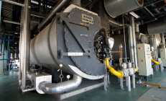
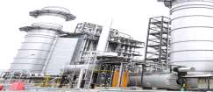
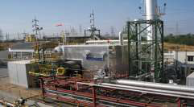
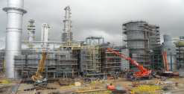
ผลงานในอดีต
โครงการ | ท่าอากาศยานสุวรรณภูมิ
ลูกค้า : | Thai Shinryo Ltd. (End User: การท่าอากาศยานแห่งประเทศไทย)
ที่ตั้ง | กรุงเทพฯ ประเทศไทย
ประเภท : | HDO 18000 and 20000 (2005)
โครงการ | Bang Pakong Combined Cycle Power Plant #5 Project
ลูกค้า : | MARUBENI-DOOSAN (End User: การไฟฟ้าฝ่ายผลิต)
ที่ตั้ง | จ.ฉะเชิงเทรา ประเทศไทย
ประเภท : | Auxiliary Steam Boiler “GETABEC KESSEL” (2008)
โครงการ | High Pressure Water Tube Boiler
ลูกค้า : | Thai Shinryo Ltd. (End User: PTTUT CUPII)
ที่ตั้ง | จ.ระยอง ประเทศไทย
ประเภท : | Water Tube Boiler (2007)
โครงการ | Waste heat Boiler Package, Capacity 150 Ton per hour
ลูกค้า : | ETEC (PTT ASAHI)
ที่ตั้ง | จ.ระยอง ประเทศไทย
ประเภท : | Heat Recovery Steam Boiler (2010)

Slide 16
มาตรฐานการทำงาน
บริษัทฯ ได้รับมาตรฐานสากลการปฏิบัติวิชาชีพเกี่ยวกับระบบงานต่างๆ ของเครื่องกำเนิดไอน้ำ ดังนี้
สัญลักษณ์ | มาตราฐาน | ชื่อย่อ | รายละเอียด
 | International Organization for Standardization | ISO | บริษัทได้รับ ISO 9001:2008
 | American Society of Mechanical Engineer (ASME) | ASME | อนุมัติให้โรงงานของบริษัทเป็นโรงงานผลิตที่ได้ตามมาตรฐาน ASME ในเรื่องต่อไปนี้ - S Stamp: การผลิต และติดตั้งเครื่องกำเนิดไอน้ำ - U Stamp: การผลิตและติดตั้งถังรับความดัน - PP Stamp: การผลิตและติดตั้งท่อรับความดัน - R Stamp: การซ่อมแซมเครื่องกำเนิดไอน้ำ ท่อรับความดัน และภาชนะรับความดัน
 | British Standard | BS
 | European Norm | EN | DIN EN ISO 3834-2
 | Deutsche Institute for Normurg, e.V | DIN | DIN TRD และ AD200-HPO จากประเทศเยอรมนี สำหรับการผลิตถังรับแรงดันและหม้อน้า
 | CE Mark | CE

Slide 17
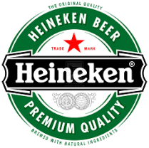
กลุ่มลูกค้า
ณ วันที่ 30 กันยายน 2558 บริษัทมีฐานลูกค้าทั้งหมดประมาณ 500 ราย ซึ่งมีทั้งลูกค้าภายในประเทศและลูกค้าต่างประเทศ โดยเป็นลูกค้าที่ให้บริการอย่างต่อเนื่องประมาณ 150 ราย
ตัวอย่างการใช้งานไอน้ำในแต่ละอุตสาหกรรม
อุตสาหกรรมอาหาร | แปรรูปอาหาร กระบวนการฆ่าเชื้อ การอบแห้ง
อุตสาหกรรมเครื่องดื่ม | ต้มน้ำร้อน กลั่นแอลกอฮอล์ ฆ่าเชื้อโรค
อุตสาหกรรมยาและเคมี | ผสมสารเคมี ผสมยา และอบแห้งยาเม็ด
อุตสาหกรรมรถยนต์ | ทำสี อบสี
อุตสาหกรรมสิ่งทอ | กระบวนการ อบ ฟอก ย้อม
อุตสาหกรรมกระดาษ | ต้มเยื่อกระดาษ อบแห้งกาว และขึ้นรูป
อุตสาหกรรมโรงไฟฟ้า | ผลิตพลังงานไฟฟ้า
อุตสาหกรรมปิโตรเคมีและโรงกลั่น | ใช้ในกระบวนการกลั่นแยก และผลิตไฟฟ้า
อุตสาหกรรมโรงแรมและโรงพยาบาล | ใช้ทำน้ำร้อนในห้องพัก ซักรีด โรงครัว และฆ่าเชื้อ
อุตสาหกรรมก่อสร้าง | ใช้อบกระเบื้อง อบอิฐ
ตัวอย่างลูกค้าในประเทศ
ตัวอย่างลูกค้าต่างประเทศ

Slide 18
การผลิต
โรงงาน | ขนาดที่ดิน | พื้นที่ใช้สอย (ตรม.)
โรงงานบางพลี | 4,278 ตารางเมตร | NON-BOI 2,400 ตารางเมตร
โรงงานระยอง | 40,800 ตารางเมตร | NON-BOI 5,040 ตารางเมตร
 |  | BOI 4,416 ตารางเมตร
ผลิตภัณฑ์ |  | ขนาดกำลังการผลิตไอน้ำ | กำลังการผลิต*
1. | เครื่องกำเนิดไอน้ำแบบท่อไฟ (GETABEC Kessel) | 1 - 15 ตันต่อชั่วโมง | 200 ลูก
2. | เครื่องกำเนิดไอน้ำจากความร้อนทิ้ง (Heat Recovery Steam Boiler) | 1 - 6 ตันต่อชั่วโมง | 200 ลูก
3. | เครื่องทำน้ำมันร้อน (Thermal Oil Heater) | 0.5 – 1.0 ล้านกิโลแคลอรี่ต่อชั่วโมง | 100 ลูก
4. | เครื่องกำเนิดไอน้ำเชื้อเพลิงชีวมวล (Biomass Boiler) | 10 - 30 ตันต่อชั่วโมง | 30 ลูก
5. | เครื่องกำเนิดไอน้ำแบบท่อน้ำ (Water Tube Boiler) | 50 - 70 ตันต่อชั่วโมง | 16 ลูก
หมายเหตุ *ข้อมูลจากการคำนวณของผู้บริหารบริษัทฯ อ้างอิงข้อจำกัดด้านพื้นที่ผลิตของโรงงานบางพลีและโรงงานระยอง โดยกำลังการผลิตที่กล่าวอยู่บนสมมติฐานว่าบริษัทผลิตสินค้าประเภทนั้นๆ เพียงอย่างเดียว

Slide 19
ขั้นตอนการผลิต
1
2
QC
3
ออกแบบ และคำนวณทางวิศวกรรม ตามความต้องการของลูกค้า
ถอดแบบ จัดซื้อ วัสดุ และอุปกรณ์ต่างๆ
นำเหล็กแผ่น ท่อ ตามชนิดที่ต้องกำหนดมา ตัด-ม้วน-เจาะ หรือ เชื่อม ตามชนิดของชิ้นงานและชิ้นงานตามแบบ
QC
Q.C.
6
5
4
นำไปทดสอบ การอัดแรงดันน้ำ
นำชิ้นงานตามแบบที่ผลิตได้และชิ้นส่วนโลหะอื่นๆ มายึดหรือเชื่อมประกอบตามตำแหน่งที่กำหนด
งานฝาปิด (End cap), งานทำสี และ Heat Treatment (อาจว่าจ้างภายนอก)
7
8
นำไปทำสี หุ้มฉนวนและ ติดตั้งอุปกรณ์ไฟฟ้า Burner วาล์ว และอุปกรณ์ควบคุมอื่นๆ
ตรวจสอบความเรียบร้อยและเตรียมการส่งมอบ

Slide 20
งานที่ยังไม่ได้ส่งมอบ
ณ วันที่ 30 กันยายน 2558 บริษัทฯ มีงานที่ยังไม่ได้ส่งมอบจำนวน 108 โครงการ คิดเป็นมูลค่างานที่ยังไม่ส่งมอบ (Backlog) ทั้งสิ้นประมาณ 409.77 ล้านบาท
ความสำเร็จของงาน ณ วันที่ 30 ก.ย. 58 | จำนวนทั้งสิ้น (โครงการ) | มูลค่าที่เรียกเก็บตามงานแล้วเสร็จ (ล้านบาท) | มูลค่างานคงเหลือ ที่ต้องเรียกชำระ (ล้านบาท)
0% - 30% | 29 | 30.00 | 255.71
30% - 60% | 13 | 72.36 | 106.62
60% - 90% | 18 | 197.01 | 34.15
≥ 90% | 48 | 579.26 | 13.29
รวม | 108 | 878.63 | 409.77
หมายเหตุ: โดยแบ่งเป็นโครงการของบริษัทจำนวน 98 โครงการ และบริษัทย่อยจำนวน 10 โครงการ

Slide 21
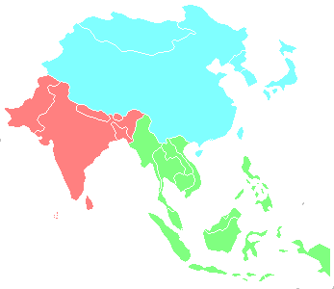
กลยุทธ์การตลาด
1
ผลิตภัณฑ์มาตรฐานระดับสูงเทียบเท่ากับผลิตภัณฑ์ที่ผลิตในทวีปยุโรปและอเมริกา
2
สามารถให้บริการแบบครบวงจรสำหรับลูกค้าที่ต้องการงานบริการ
3
การกำหนดราคาที่สามารถแข่งขันได้และสอดคล้องกับภาวะตลาด
4
มุ่งขยายตลาดไปสู่ต่างประเทศ โดยเฉพาะอย่างยิ่งประเทศกลุ่มอาเซียนและเอเชียใต้
5
ประชาสัมพันธ์ผลิตภัณฑ์และตราสินค้า GETABEC ผ่านช่องทางที่หลากหลาย

Slide 22
ส่วนที่ 3
ภาวะอุตสาหกรรม

Slide 23
ภาวะอุตสาหกรรม
โรงงานที่ได้รับอนุมัติจัดตั้งจากกระทรวงอุตสาหกรรม
โรงงาน
ล้านบาท
จำนวนโรงงานในประเทศไทยมีแนวโน้มที่เพิ่มขึ้นในอนาคต จากการเปิดเสรีประชาคมเศรษฐกิจอาเซียน หรือ AEC ซึ่งเป็นโอกาสของประเทศไทยที่เจ้าของธุรกิจข้ามชาติจะย้ายฐานการผลิตมาอยู่ที่ประเทศไทย
จุดเด่นของการลงทุนในประเทศไทย
- แรงงานฝีมือของประเทศไทยมีความโดดเด่นกว่าประเทศอื่นในภูมิภาคอาเซียน
- ทำเลที่ตั้งของประเทศไทยเป็นศูนย์กลางของภูมิภาคและมีศักยภาพในการตอบรับการลงทุนจากต่างประเทศ
- การสนับสนุนของภาครัฐในการส่งเสริมการลงทุนจากต่างประเทศ
ที่มา : ธนาคารแห่งประเทศไทย
โครงการที่ได้รับการส่งเสริม BOI
โครงการ
ล้านบาท
การลงทุนที่ได้รับการส่งเสริมจาก BOI ในปี 2558 มีแนวโน้มเพิ่มขึ้นสาเหตุหลักมาจากนโยบายการสนับสนุนของภาครัฐบาลที่ผลักดันการส่งเสริมการลงทุนจากต่างประเทศให้เข้ามาลงทุนทางตรงในประเทศไทยอย่างต่อเนื่อง
ที่มา : สำนักงานคณะกรรมการส่งเสริมการลงทุน (BOI)

Slide 24
การแข่งขัน
บริษัทฯ มีคู่แข่งทางตรงในอุตสาหกรรมเครื่องกำเนิดไอน้ำไม่มาก
ผลิตภัณฑ์เครื่องกำเนิดไอน้ำและระบบเผาไหม้ของกลุ่มบริษัทฯ เป็นผลิตภัณฑ์คุณภาพสูง (Premium Product) และได้รับการตรวจสอบคุณภาพและมาตรฐานจากหน่วยงานต่างๆ ดังนี้
- เครื่องกำเนิดไอน้ำทุกลูกของบริษัทฯ ต้องผ่านการตรวจสอบและรับรองโดยสำนักงานเทคโนโลยีความปลอดภัย กรมโรงงานอุตสาหกรรม
- ผลิตภัณฑ์ของบริษัทฯ ได้รับรองมาตรฐานคุณภาพทั้ง ASME ของประเทศอเมริกา และ DIN EN ของประเทศในแถบยุโรป
บริษัทฯ เป็นตัวแทนจำหน่ายเครื่องกำเนิดไอน้ำและอุปกรณ์ประกอบเพียงรายเดียวของประเทศไทย (Execlusive Dealer) จากเจ้าของเทคโนโลยีเครื่องกำเนิดไอน้ำระดับสากล อาทิ Schneider Kessel Berlin, EckrohrKessel, Vyncke, Saacke เป็นต้น
คู่แข่งขันในประเทศไทย
คู่แข่งขันในต่างประเทศ

Slide 25
ส่วนที่ 4
โครงการในอนาคต

Slide 26
โครงการในอนาคต
1
โครงการขยายพื้นที่การผลิตและเพิ่มกำลังการผลิตโรงงานระยอง
ขยายพื้นที่การผลิตและเพิ่มกำลังการผลิตโรงงานระยอง
ก่อสร้างอาคารสำหรับเป็นพื้นที่จัดเตรียมวัสดุ ขนาดพื้นที่ 1,440 ตารางเมตร พร้อมพื้นทีใช้สอยอื่นๆ 222 ตารางเมตร
ก่อสร้างอาคารขนาด 216 ตารางเมตร สำหรับติดตั้งเครื่องจักรขึ้นรูปห้องเผาไหม้ให้เป็นลอนด้วยความร้อน และจัดซื้อเครื่องจักรที่เกี่ยวข้อง
คาดว่าจะสามารถเพิ่มกำลังผลิตได้อีก 20%-25%
ระยะเวลาดำเนินการ ปี 2558-2560
ใช้เงินลงทุนรวมประมาณ 90.50 ล้านบาท (โดยใช้เงินที่ได้จากการระดมทุน IPO ประมาณ 76.50 ล้านบาท)
สำหรับการขยายพื้นที่การผลิตประมาณ 31 ล้านบาท
สำหรับอุปกรณ์และเครื่องจักรในการผลิตประมาณ 59.50 ล้านบาท
2
โครงการขยายกำลังผลิตโรงงานบางพลี
ขยายกำลังผลิตโรงงานบางพลี
ก่อสร้างอาคารเพื่อจัดเตรียมวัสดุและอุปกรณ์ในการผลิต รวมทั้งห้องปฏิบัติงานไฟฟ้า เพื่อผลิตตู้ควบคุมเครื่องกำเนิด ไอน้ำในพื้นที่ไม่มีฝุ่น (Clean Room)
ลงทุนจัดซื้อเครื่องจักรและเครื่องมือเพิ่มเติม
เพิ่มพื้นที่การผลิตได้ประมาณ 10%-15%
ระยะเวลาดำเนินการ ปี 2558-2559
ใช้งบประมาณลงทุน 9.75 ล้านบาท
ตัวอาคาร 5 ล้านบาท
เครื่องมือเครื่องจักร 4.75 ล้านบาท

Slide 27
โครงการในอนาคต
3
โครงการจัดตั้งศูนย์ฝึกอบรม
ก่อสร้างอาคารขนาด 290 ตารางเมตร และปรับปรุงพี้นที่สำนักงานที่มีอยู่เดิมบางส่วน เพื่อจัดตั้ง ศูนย์ฝึกอบรมลูกค้า พนักงานและบุคคลทั่วไป
บริษัทคาดว่าจะใช้เงินลงทุนประมาณ 10 ล้านบาท
ระยะเวลาดำเนินการ ปี 2559-2560
4
โครงการวิจัยและพัฒนาระบบเผาไหม้
วิจัยพัฒนาผลิตภัณฑ์ระบบเผาไหม้ทั้งชนิดและรุ่นใหม่ๆ ที่มีขนาดและประสิทธิภาพมากขึ้นโดยเน้นการพัฒนาเทคโนโลยีที่รักษาสิ่งแวดล้อมเป็นหลัก
บริษัทคาดว่าจะใช้เงินลงทุนประมาณ 7 ล้านบาท
ระยะเวลาดำเนินการ ปี 2559-2560
5
โครงการเปิดสำนักงานขายและบริการในต่างประเทศ
ขยายตลาดต่างประเทศให้มากขึ้น ผ่านรูปแบบการตั้งสำนักงานขายและบริการ หรือสำนักงานสาขา ในต่างประเทศ โดยเน้นประเทศในกลุ่ม AEC จีน และเอเชียใต้
บริษัทคาดว่าจะใช้งบประมาณทั้งสิ้นประมาณ 25 ล้านบาท
ระยะเวลาดำเนินการ ปี 2559-2560
6
โครงการพัฒนาโปรแกรมคำนวณและออกแบบทางวิศวกรรม และการจัดตั้งหน่วยงานวิศวกรรมออกแบบ
จัดหาและพัฒนาโปรแกรมคำนวณและออกแบบทางด้านวิศวกรรมที่เกี่ยวกับเครื่องกำเนิดไอน้ำและระบบเผาไหม้ รวมทั้งจัดตั้งหน่วยงานวิศวกรรมออกแบบ และลงทุนพื้นที่สำนักงานเพิ่มเติม
บริษัทคาดว่าจะใช้งบประมาณทั้งสิ้นประมาณ 30 ล้านบาท
ระยะเวลาดำเนินการ ปี 2559-2560

Slide 28
ส่วนที่ 5
สรุปข้อมูลทางการเงิน

Slide 29
รายได้
รายได้จากการดำเนินงาน
สัดส่วนรายได้จากการดำเนินงาน
ล้านบาท
CAGR = -2.43%
รายได้ตามสัญญา
รายได้จากการให้บริการ
ล้านบาท
ล้านบาท
CAGR = -2.74%
CAGR = -0.72%
CAGR = 5.19%
GR = -0.05%

Slide 30
ผลการดำเนินงาน
รายได้-ต้นทุนงานตามสัญญาและอัตรากำไรขั้นต้น
รายได้-ต้นทุนงานการให้บริการและอัตรากำไรขั้นต้น
ล้านบาท
ล้านบาท
กำไรขั้นต้นและอัตรากำไรขั้นต้น
ล้านบาท

Slide 31
ผลการดำเนินงาน
ค่าใช้จ่ายในการขายและบริหารต่อรายได้รวม
กำไรสุทธิและอัตรากำไรสุทธิ
ล้านบาท
ล้านบาท
อัตราผลตอบแทนส่วนของผู้ถือหุ้น

Slide 32
ฐานะทางการเงิน
สินทรัพย์
หนี้สิน
ล้านบาท
ล้านบาท
ส่วนของผู้ถือหุ้น
อัตราส่วนหนี้สินต่อส่วนของผู้ถือหุ้น
ล้านบาท
เท่า

Slide 33
ส่วนที่ 6
สรุปข้อมูลการเสนอขายหุ้น

Slide 34
ประเด็นที่น่าสนใจในการลงทุน
มีประสบการณ์ในธุรกิจเครื่องกำเนิดไอน้ำมานานกว่า 32 ปี
1
2
ผลิตและจำหน่ายผลิตภัณฑ์ที่มีคุณภาพสูง หลากหลาย เป็นที่ยอมรับของลูกค้า ทั้งในประเทศและต่างประเทศ
3
มีความสัมพันธ์ที่ดีกับพันธมิตรธุรกิจระดับโลก
มีฐานะทางการเงินที่แข็งแกร่ง
4
5
ศักยภาพในการเติบโตจากการขยายตลาดไปต่างประเทศ

Slide 35
สรุปข้อมูลการเสนอขายหุ้น
ผู้เสนอขายหลักทรัพย์
บริษัท เจตาแบค จำกัด (มหาชน) หรือ “GTB”
จำนวนหุ้นที่เสนอขาย
240,000,000 หุ้น คิดเป็นร้อยละ 25 ของจำนวนหุ้นทั้งหมดหลังการเสนอขายหุ้นในครั้งนี้
ทุนที่ออกและเรียกชำระแล้ว
ก่อนเสนอขาย IPO : 180 ล้านบาท แบ่งเป็นหุ้นสามัญจำนวน 720 ล้านหุ้น
หลังเสนอขาย IPO : 240 ล้านบาท แบ่งเป็นหุ้นสามัญจำนวน 960 ล้านหุ้น
มูลค่าที่ตราไว้ (Par Value)
0.25 บาทต่อหุ้น
ตลาดรองที่จดทะเบียน
ตลาดหลักทรัพย์ เอ็ม เอ ไอ
นโยบายการจ่ายเงินปันผล
ไม่น้อยกว่าร้อยละ 40 ของกำไรสุทธิหลังภาษีเงินได้และสำรองต่างๆ
วัตถุประสงค์ในการใช้เงิน
1. ลงทุนขยายพื้นที่การผลิตและเพิ่มกาลังการผลิตโรงงานระยอง
2. ลงทุนขยายกำลังการผลิตโรงงานบางพลี
3. ลงทุนจัดตั้งศูนย์ฝึกอบรม
4. ลงทุนการวิจัยและพัฒนาระบบเผาไหม้
5. ลงทุนเปิดสำนักงานขายและบริการในต่างประเทศ
6. ลงทุนพัฒนาโปรแกรมคำนวณและออกแบบทางวิศวกรรมและจัดตั้งหน่วยงานวิศวกรรมออกแบบ
7. ใช้เป็นเงินทุนหมุนเวียน
ที่ปรึกษาทางการเงิน
บริษัท แอสเซท โปร แมเนจเม้นท์ จำกัด
แกนนำการจัดจำหน่ายหุ้น
บริษัทหลักทรัพย์ ฟินันเซีย ไซรัส จำกัด (มหาชน)

